Slide 1
Мой ребенок – подросток!
Учимся договариваться в период гормональной Дури.

Slide 2
Пессимистическое стихотворение подростка
Мне так грустно и плохо,
Так мерзко.
Ведь подростка никто не поймет…
Лишь ругают, ругают за мелочь,
И тоска меня скоро доймет…
Мы для взрослых закрытая книга,
И подростка лишь сможет понять
Тот, кто помнит,
как сам был подростком,
Чтобы книги секрет той узнать.
Эпиграф
всему голова?

Slide 3
Р
П
С

Slide 4


Р
П
С





Slide 5
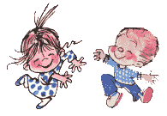


Slide 6


Slide 7
4 КГ
½ ЗНАНИЯ

Slide 8
4 КГ
10 КГ
ИНТЕРЕСОВ
5 МОЛОДЕЦ!
2
ПЛОХО!

Slide 9
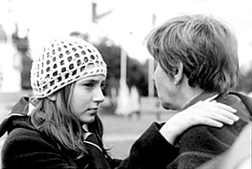

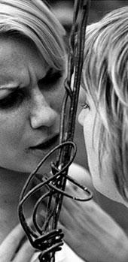
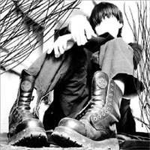
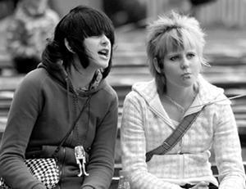
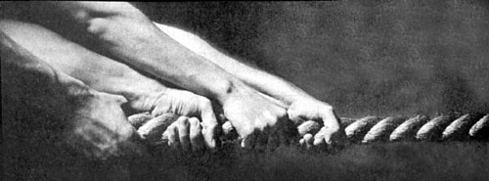

Slide 10
Считаешь, что родители, как всегда:
Правы, потому что…
Они знают, что делают, они опытные, знают больше, чем мы – 11
Оберегают, желают хорошего, счастья, никогда не делают нам плохого, стараются нам делать лучше – 7
Они нам помогают, направляют на истинный путь – 3
Кто старше, тот и прав! ☹
Всегда скажут, что надо правильно сделать- 1
Потому что они меня любят - 1
Любимое слово «я же говорила» - 1 ☺

Slide 11
Не правы, потому что…
* У меня такой возраст, когда я некоторое отвергаю- 1
* Трудно признать свою неправоту перед ребенком – 1
* Не понимают нас, что мы чувствуем – 2
* Они не знают, что у нас произошло - 2
*Забывают, что тоже были детьми - 2
* Так не бывает, я так не считаю – 2
* Бывают строгими и даже нервозными - 1
* Всегда обвиняют в том, что бы я ни сделал, наказывают, кажется иногда, что наказывают ни за что - 2

Slide 12
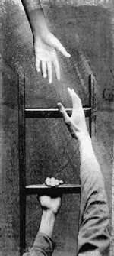
Я – учитель.
Учу в основном чувствам.

Slide 13
общение содержит в себе
… разных смыслов
8!
то,
что мы хотели сказать,
что сказали,
что услышал собеседник,
что он понял,
что хотел сказать в ответ,
что сказал,
что мы услышали,
как его поняли.

Slide 14
Вот несколько советов:
Не надо стараться прочесть мысли ребенка.
Думать, что ребенок способен понять нас без слов – ошибка.
Не стоит подменять мысли детей своими.
Нужно изо всех сил сопротивляться хронической занятости и усталости.
И обращать внимание на свой язык, выбирать слова, понятные детям.

Slide 15
Упражнение «В чем ошибка?»
Высказывание родителей с ошибкой | Действенное высказывание
1. «Обед готов. Когда ты собираешься накрывать на стол?» | Не надо задавать вопрос, необходимо поставить задачу. Лучше сказать: «Обед почти готов. Иди накрывать стол».
2. «Я хочу, чтобы через пять минут ванная была убрана. Приступай!» | Слишком большой объем работы за короткое время. Лучше сказать: «К нам приходят гости; помоги мне сейчас убраться в ванной».
3. «Нет, я не разрешаю тебе идти на лыжах. Ты сломаешь ногу». | Слишком критично. Предполагает неудачу. Лучше: «Ты сможешь пойти кататься на лыжах, когда научишься ездить как следует».
4. «Тебе нельзя идти играть на улицу, пока не уберешь в комнате». | Неясно, какую работу нужно сделать. Лучше: «После того как ты уберешь кровать, повесишь в шкаф одежду и подметешь пол, можешь идти играть».

Slide 16
Упражнение
«Выбери правильный ответ»
Вы зовете дочь обедать.
Она отвечает: «Сейчас» — и продолжает заниматься своими делами.
Вы начинаете сердиться.
Ваши слова
«Да сколько же раз тебе надо говорить!»
«Я начинаю сердиться, когда приходится повторять одно и то же».
«Меня сердит, когда ты не слушаешься».

Slide 17
Упражнение
«Выбери правильный ответ»
У вас важный разговор с другом.
Ребенок то и дело его прерывает.
Ваши слова
«Мне трудно беседовать, когда меня прерывают».
«Не мешай!»
«Ты не можешь заняться чем-то другим?»

Slide 18
Упражнение
«Выбери правильный ответ»
Вы приходите домой усталая.
У сына друзья, музыка, веселье.
Вы испытываете смешанное чувство обиды и раздражения.
Ваши слова
1. «Тебе не пришло в голову, что я могу быть усталой?»
2. «Уберите за собой посуду».
3. «Меня обижает и сердит, когда я устала и вижу дома беспорядок».

Slide 19
Детей учит всё, что их окружает!
Если критикуют — учится осуждать.
Если высмеивают — учится быть робким.
Если демонстрируют враждебность — учится драться.
Если позорят — учится чувствовать себя виноватым.
Если хвалят — учится оценивать.
Если живет с чувством безопасности — учится верить.
Если подбадривают — учится уверенности в себе.
Если обычно честны — учится справедливости.
Если одобряют — учится хорошо к себе относиться.
Если живет в атмосфере дружбы и чувствует себя нужным — учится находить в этом мире любовь.

Slide 20

1. Неcправедливые наказания.
2. Когда родители срывают на детях свое плохое настроение.
3. Подкуп.
4. Разглашение детских тайн.
5. Подмена правил на ходу.
6. Неумение хранить собственные тайны.
7. Сравнения.
8. Обвинения.
9. Деление на любимчиков.
10. Молчание как обида.

Slide 21
Я – переводчик с детского языка на взрослый, и наоборот

Slide 22
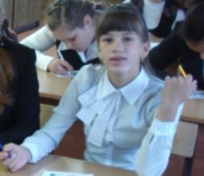
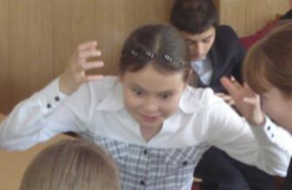
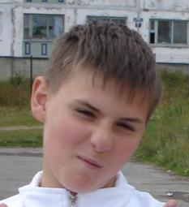
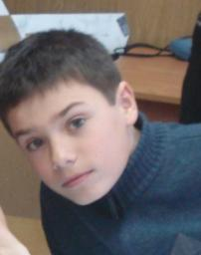
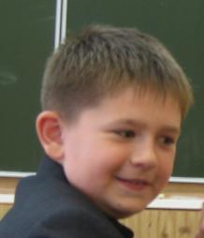
Перевод языка тела детей на язык взрослых
В какой ситуации возникло состояние?
Какие чувства испытывает?

Slide 23
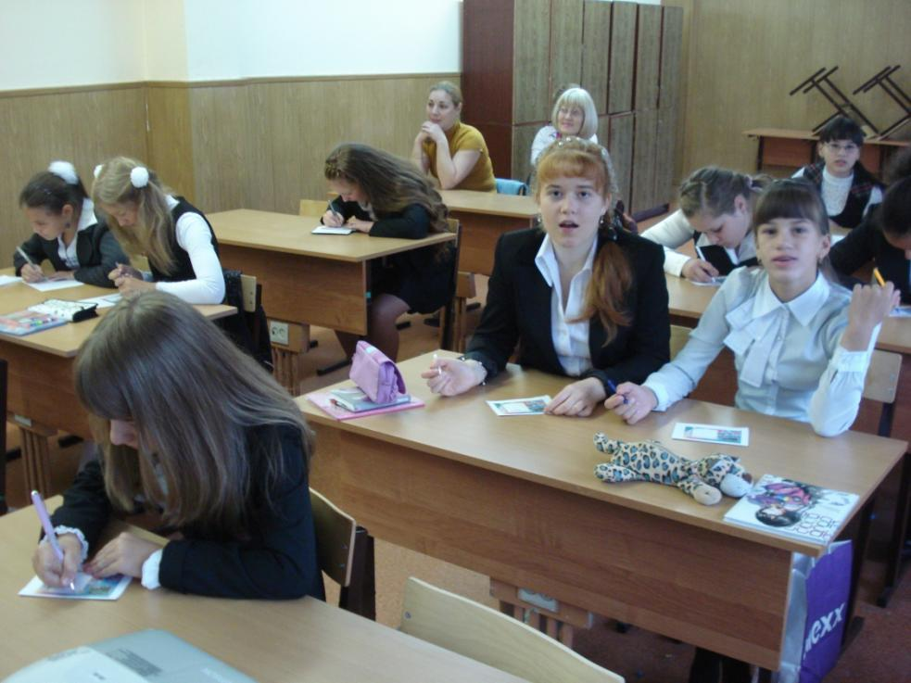
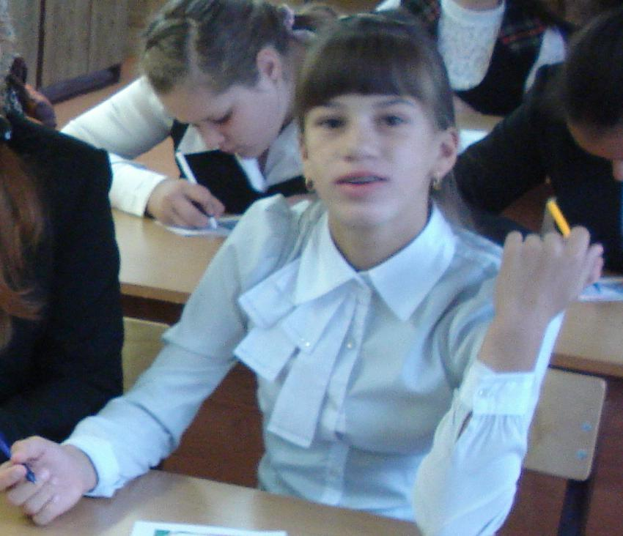

Slide 24
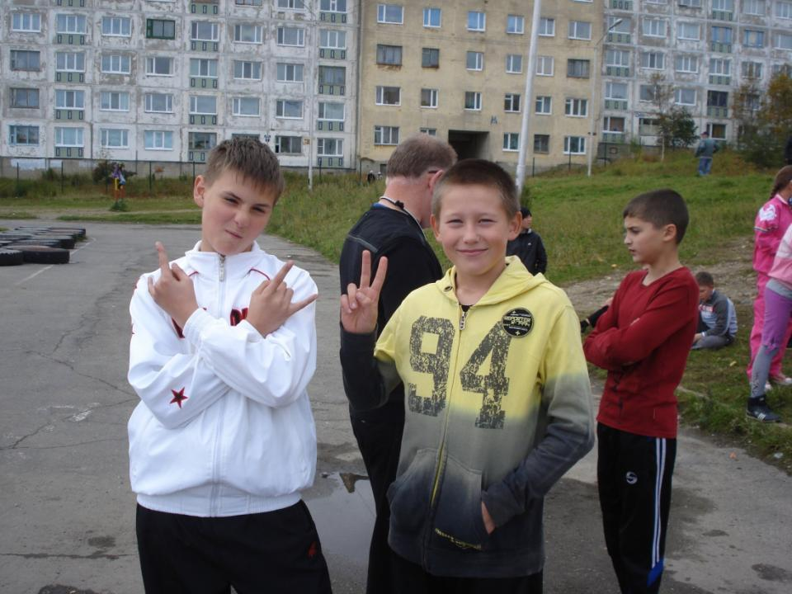


Slide 25
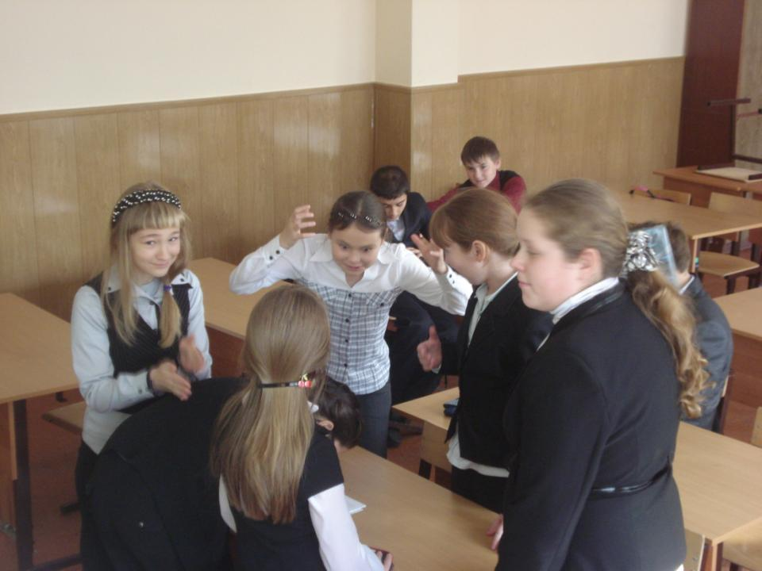


Slide 26
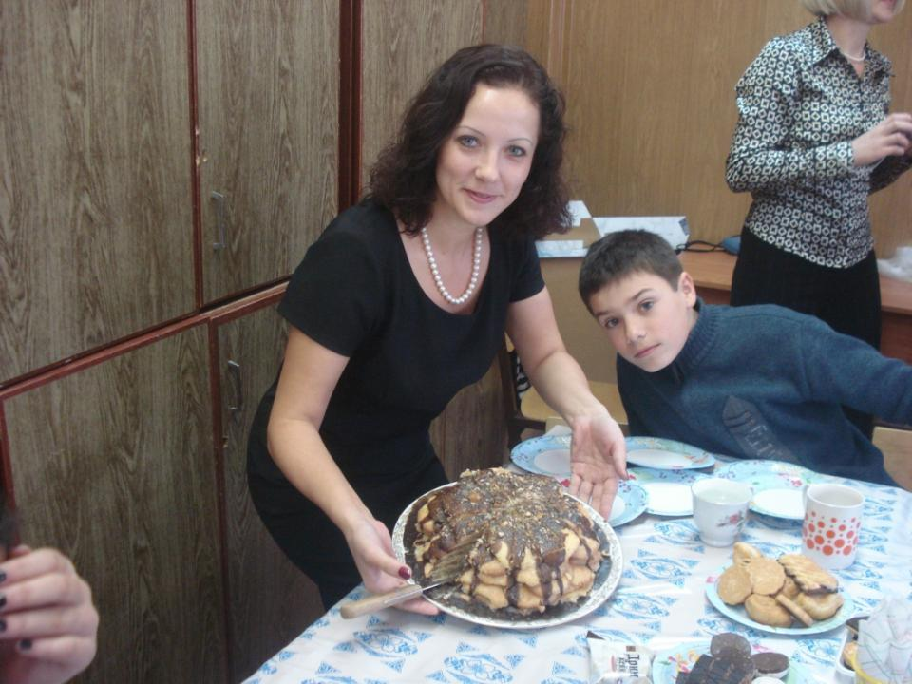
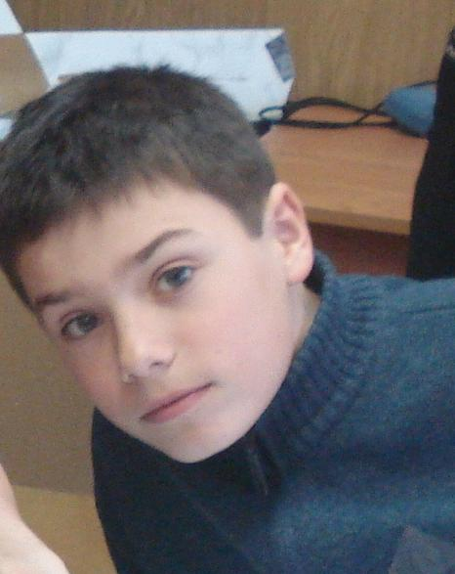

Slide 27
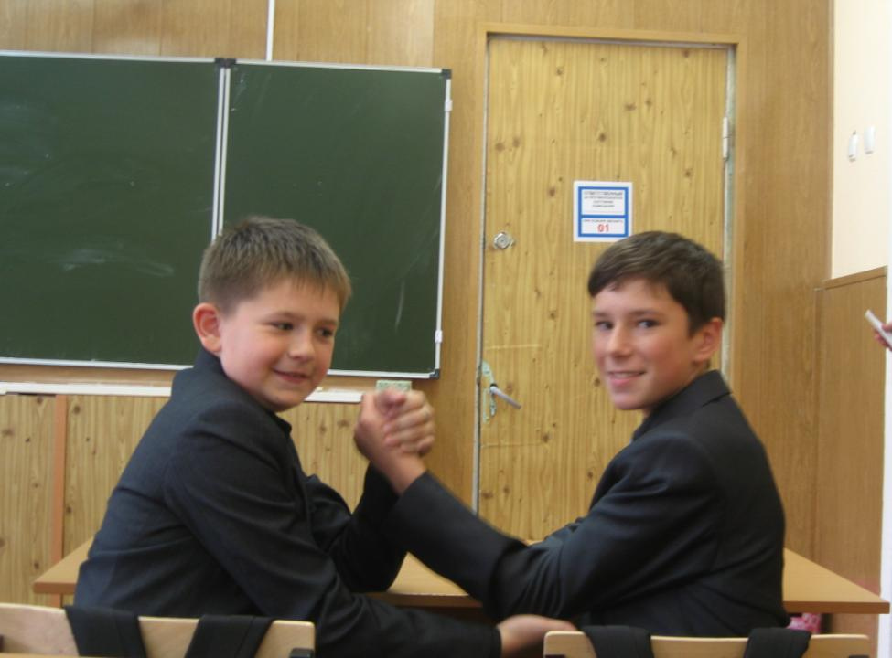
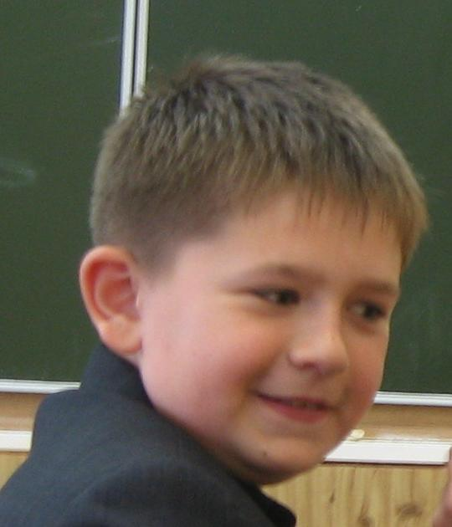

Slide 28
ПРАВИЛА БЕСКОНФЛИКТНЫХ ОТНОШЕНИЙ
Правила должны быть обязательно в жизни каждого ребенка.
Взрослые должны согласовать правила между собой.
При наказании ребенка лучше лишать его хорошего, чем делать ему плохое.
Дайте свободу.
Никаких нотаций.
Уступает тот, кто умнее.
Не надо обижать.

Slide 29
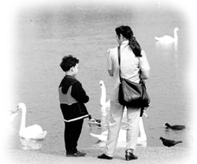
Мы - продавцы крыльев

Slide 30
Письмо
моему ребенку...

Slide 31

Дорогой (ая) ……………….…………………………....
Я давно хотел(а) тебе сказать ...........................................................................................……………………………………………………………………………………………………………….………………….……………..
Я не всегда……………………………………………………….
………………………………………………………………….
Спасибо тебе за то, что……..............................................................
………………………………………………………………..
…………………………………………………………………

Slide 33
Спасибо за то,
что вы были сегодня здесь!

Slide 34
Не забывайте обнимать своих близких и говорить им слова любви!!!
Для того, чтобы выживать ребёнку в этом мире необходимо 4 объятия в день.
Для того, чтобы ребёнок хорошо себя чувствовал 8 объятий в день.
Для того, чтобы интеллектуально развивался 12 объятий в день.

Slide 35
Домашнее задание
Обнять всех, кто живет с вами в доме,
и проследить за реакцией домашних,
а также за своими чувствами.

